Slide 1
Support Vector Machine (SVM)
https://www.javatpoint.com/machine-learning-support-vector-machine-algorithm
참조

Slide 2
8.3 SVM
8.3.1 선형 SVM
8.3.2 비선형 SVM
8.3.3 학습과 인식

Slide 3
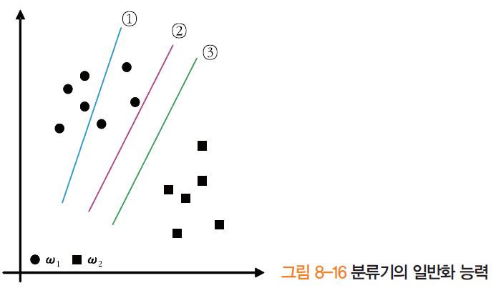
8.3 SVM
SVM의 뛰어난 일반화 능력
학습 집합 입장에서는 ②와 ③은 동일
테스트 집합에서는 (즉 일반화 능력 측면에서는) 여백이 더 큰 ③이 ②보다 우수
신경망은 ①에서 시작하여 ②에 도달하였다면 거기서 멈춤
SVM은 최대 여백을 구함

Slide 4

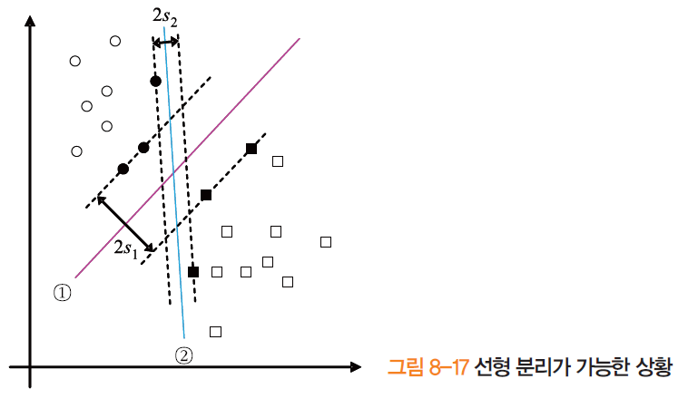
8.3.1 선형 SVM
선형 분리 가능한 상황
결정 초평면
①이 ②보다 우수. 더 좋은 w가 있나? → 수학으로 찾아야 함
속이 찬 샘플이 서포트 벡터

Slide 5
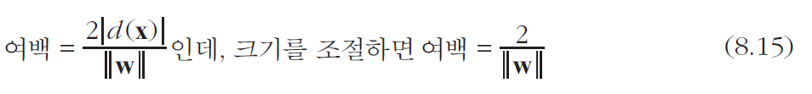
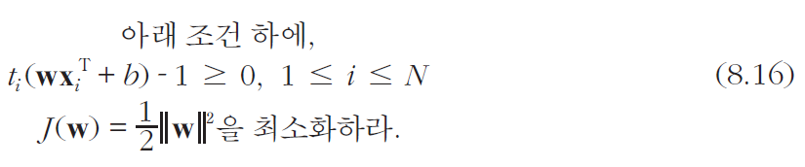
8.3.1 선형 SVM
조건부 최적화 문제
결정 초평면에서 서포트 벡터까지 거리가 1이 되도록 방정식을 크기 조절하면,
학습 집합 X={(x₁,t₁), (x₂,t₂), …, (x_{N},t_{N})}일 때, x_{i}가 ω₁에 속하면 t_{i}=1, ω₂에 속하면 t_{i}=-1이라고 표기하면,

Slide 6
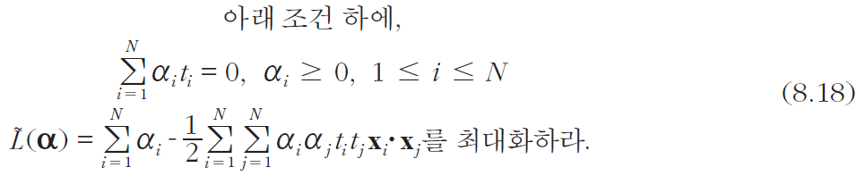
8.3.1 선형 SVM
조건부 최적화 문제
라그랑주 승수를 도입하면,
L(.)을 w와 b로 미분한 후 0으로 놓고 KKT 조건을 유도하면,
w와 b가 사라짐 → 라그랑주 승수 α_{i}를 구하는 문제로 바뀜
특징 벡터가 내적의 형태로 나타남 → 비선형으로 확장하는 근거가 됨

Slide 7
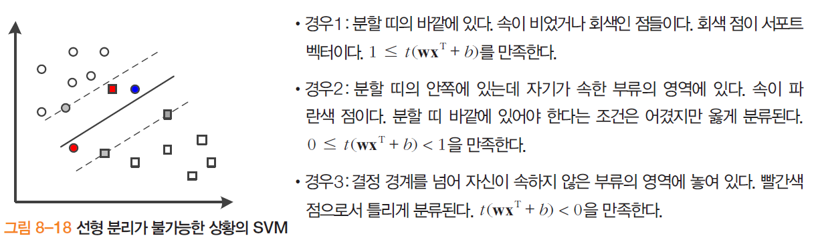

8.3.1 선형 SVM
선형 분리가 불가능한 상황
분할 띠 내부에 샘플이 존재하도록 허락하면, 세 가지 경우 발생
슬랙 변수 ξ를 도입하여 다시 쓰면,
경우 1은 ξ=0, 경우 2는 0<ξ≤1, 경우 3은 1<ξ

Slide 8
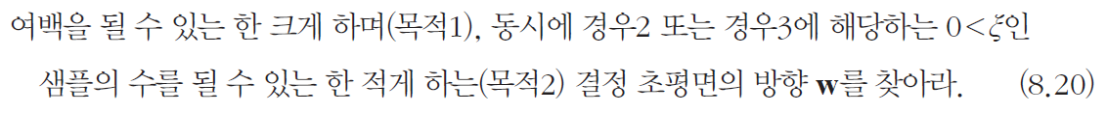

8.3.1 선형 SVM
최적화 문제를 다시 쓰면,
목적 함수를 다시 쓰면,
C는 두 가지 목적 중에 어느 것이 비중을 둘 지 결정하는 매개변수
(SVM을 사용할 때 지정해야 하는 사용자 매개변수)
C가 0이면 목적2를 무시, 아주 크면 목적2만 고려

Slide 9
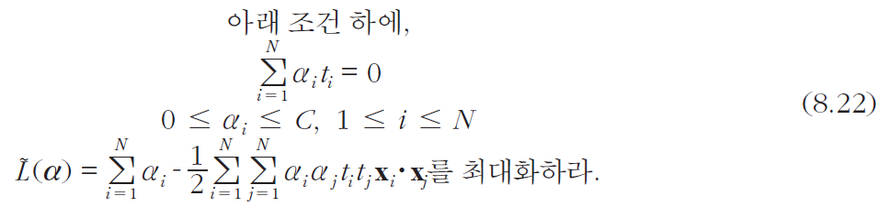
8.3.1 선형 SVM
라그랑주 승수를 도입하고 KKT 조건을 유도하면,
조건식 하나 빼고 선형 분리 가능한 경우의 수식 (8.18)과 동일
0≤α_{i} → 0≤α_{i}≤C

Slide 10
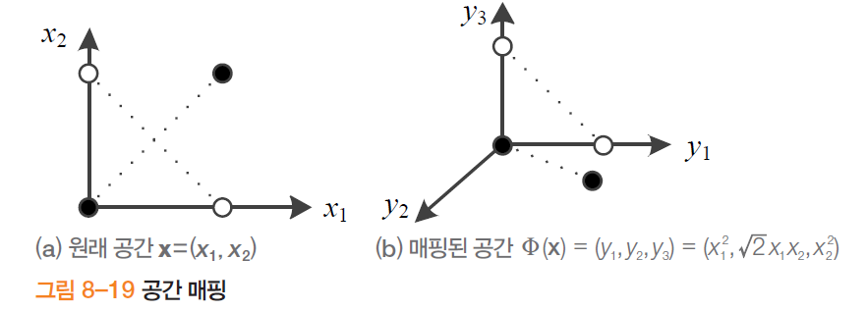
8.3.2 비선형 SVM
비선형 SVM으로 확장
원래 특징 공간을 더 높은 차원의 공간으로 매핑하면 선형 분리에 유리해짐
예) 2차원 공간에서 선형 분리 불가능한 XOR 문제를 3차원으로 매핑하면 선형 분리 가능해짐

Slide 11

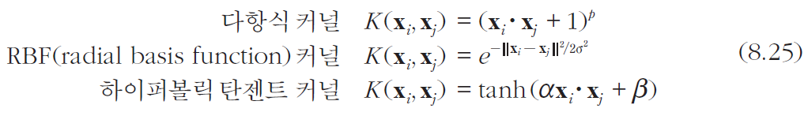
8.3.2 비선형 SVM
커널 트릭의 도입
매핑 함수 Φ(x)를 사용하여 식 (8.22)의 목적 함수를 다시 쓰면,
매핑 함수 Φ(x)를 직접 구하는 일은 불가능하거나 어려움
내적 계산을 커널 함수 계산으로 대치할 수 있음
많이 활용되는 커널

Slide 12
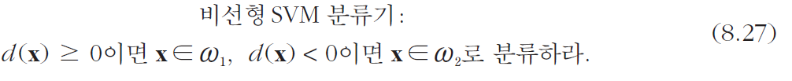
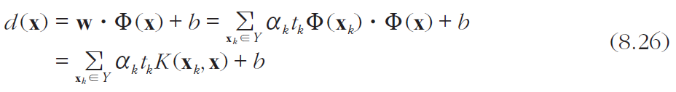
8.3.3 학습과 인식
SVM 학습
식 (8.22)를 풀어 라그랑주 승수 α_{i}를 계산하는 일
α_{i}≠0인 샘플이 서포트 벡터임
인식 단계에 사용하기 위해 서포트 벡터를 저장
인식
Y는 학습 단계에서 구해놓은 서포트 벡터 집합

Slide 13
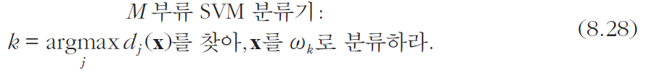
8.3.3 학습과 인식
M개의 부류로 분류하는 SVM으로 확장
지금까지 공부한 SVM은 이진 분류기
M 부류로 확장하는 두 가지 방법: 1:M-1 방법과 1:1 방법
1:M-1 방법
ω_{j}와 나머지 M-1 개 부류를 분류하는 이진 SVM을 M 개 제작
1:1 방법
모든 부류 쌍에 대해 이진 SVM 제작 (총 M(M-1)/2 개)
투표로 부류를 정함

Slide 14
8.3.3 학습과 인식
SVM 특성
사용자가 설정해야 하는 매개변수가 적음
식 (8.21)의 C 그리고 커널 종류와 그에 따른 매개변수
최적 커널을 자동 선택하는 방법은 없음
성능 실험으로 결정
도움이 되는 가이드라인 [Hsu2014]
공개 소프트웨어
SVMLight(http://svmlight.joachims.org/)
T. Joachims이 개발한 소프트웨어
학습은 Osuna 알고리즘 사용 [Joachims99]
LIBSVM(http://www.csie.ntu.edu.tw/~cjlin/libsvm)
Chih-Chung Chang과 Chih-Jen Lin이 개발한 소프트웨어
학습은 개선된 SMO 알고리즘을 사용 [Fan2005, Chang2011].
매개변수를 설정하는 실용적인 방법도 제시 [Hsu2014]

